Slide 1
Встреча с представителем волонтёрской организации города Кировска с детьми МБДОУ «Детский сад № 36» н.п. Титан

Slide 2
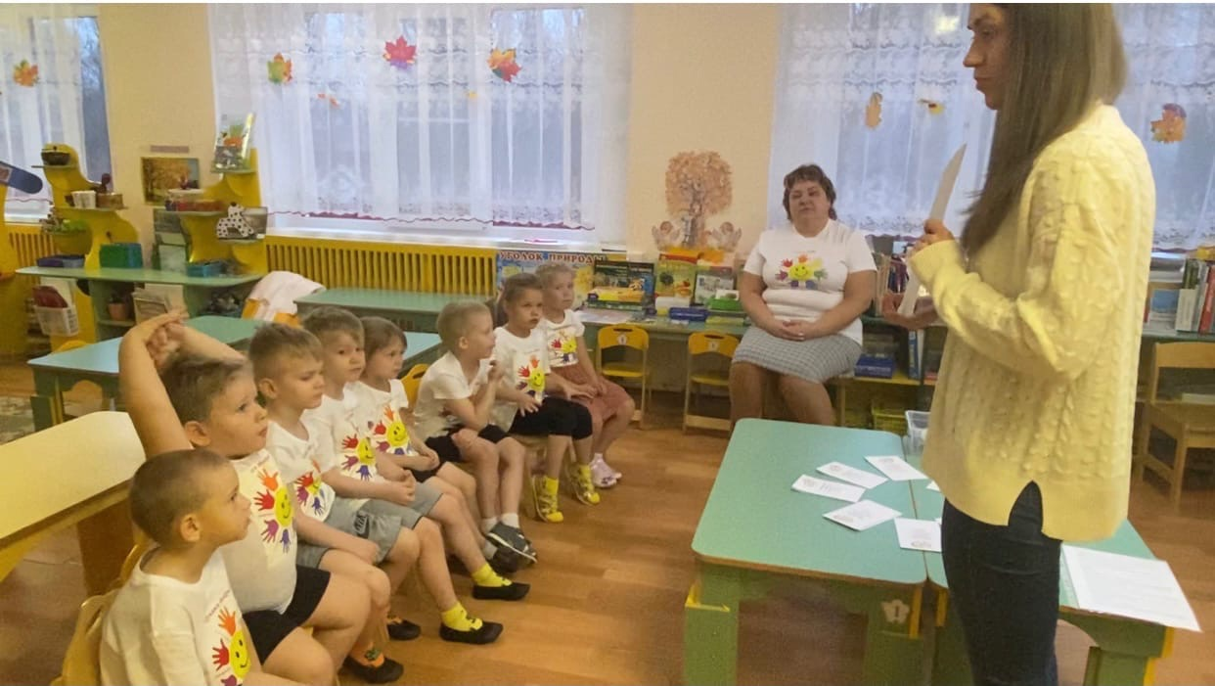
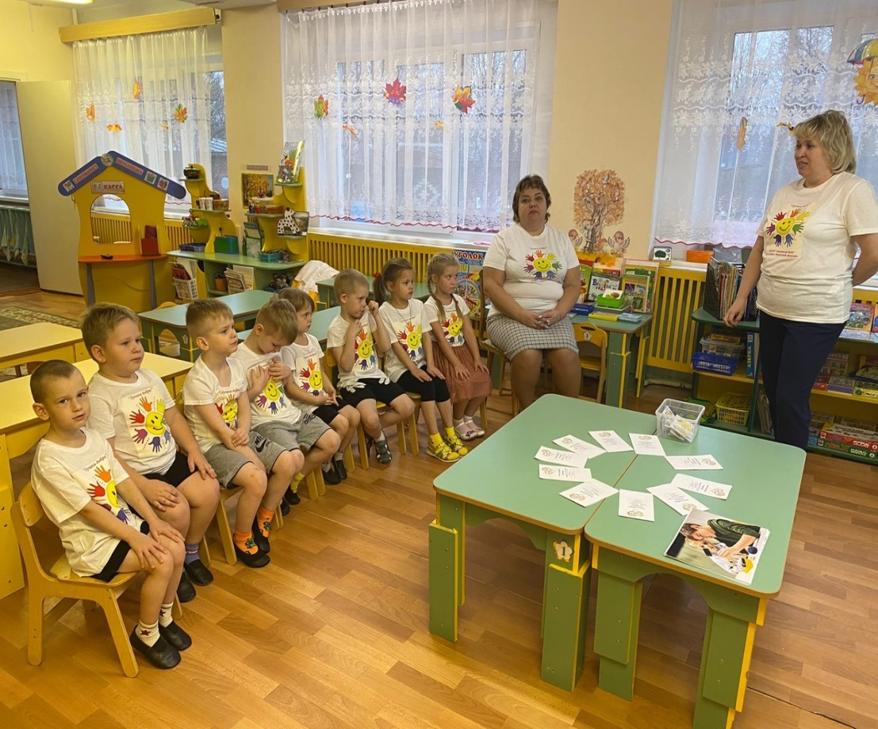
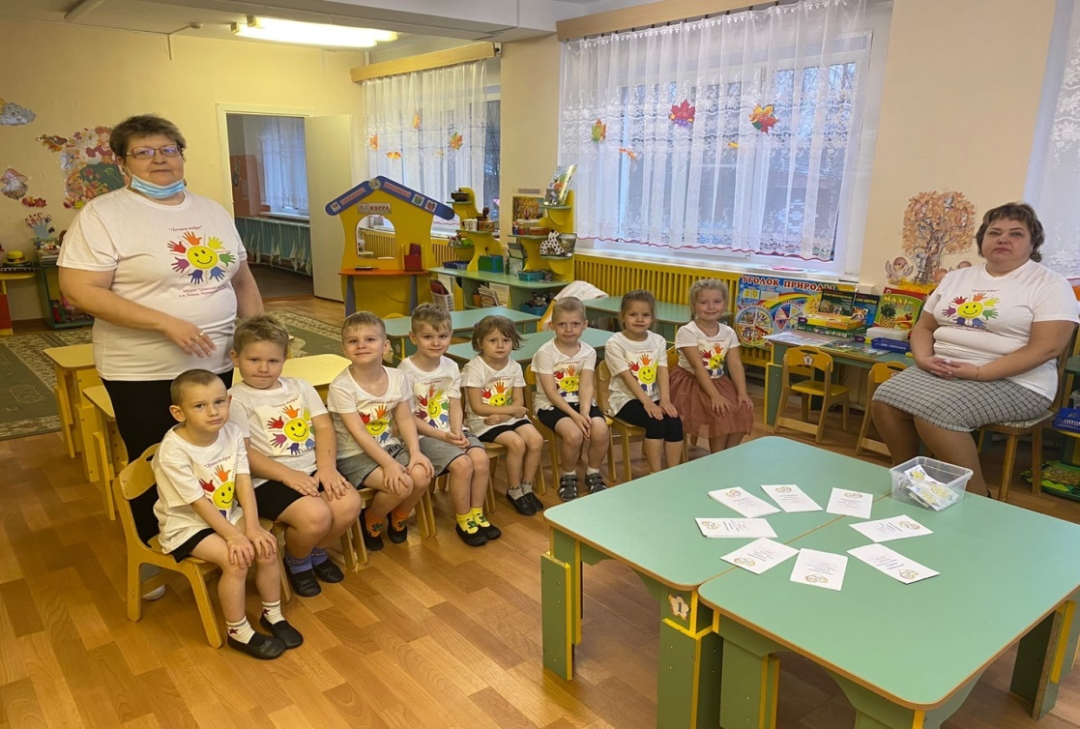

Slide 3
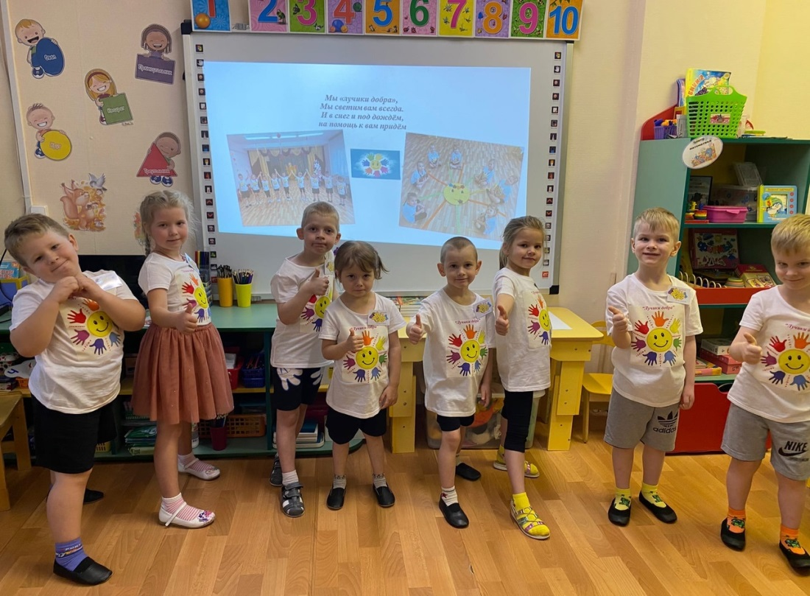
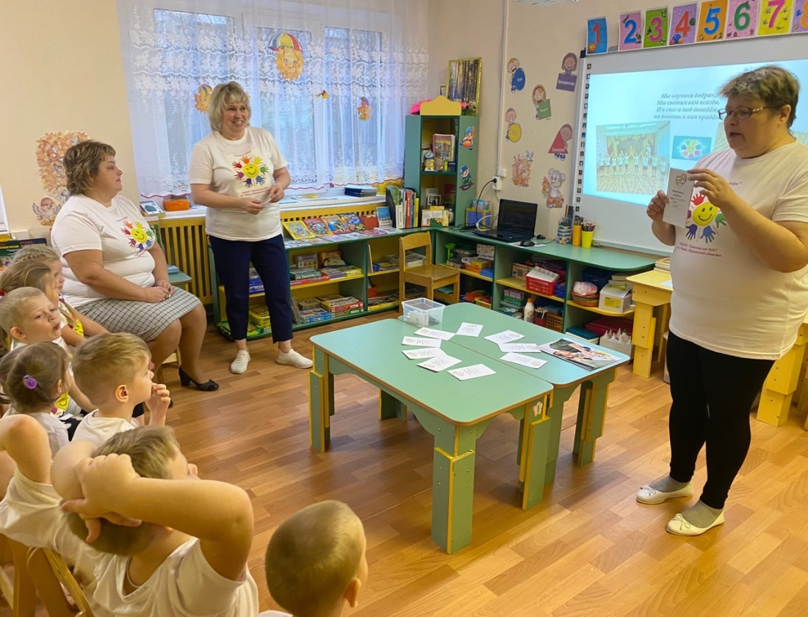

Slide 4
Что узнали наши дети о добровольчестве и волонтёрстве
На встрече с Никифоровой Натальей Владимировной (представителем волонтёрского движения г.Кировска) ребята узнали, кто такие волонтёры и чем они занимаются. Так же Наталья Владимировна рассказала о направлениях волонтёрского движения.
Чем занимаются волонтеры?
Спортивное или событийное волонтёрство. Волонтеры помогают в организации спортивных мероприятий (например, Олимпиады в Сочи или Чемпионата мира по футболу), а также важных праздников и событий.
Военно-патриотическое волонтёрство. Волонтеры сопровождают шествия «Бессмертного полка» 9 мая, благоустраивают Аллеи Славы, помогают ветеранам войны.
Культурное волонтёрство. Волонтёры помогают сохранять памятники, организуют обучение и проводят концерты с инвалидами, детьми, стариками.
Забота о животных. Волонтеры ухаживают за бездомными животными, благоустраивают приюты, стремятся сохранить вымирающие или редкие виды и др.
Экологическое волонтёрство. Волонтёры берут на себя работу в заповедниках, парках, лесах, заботу об окружающей территории, организацию субботников, сбора мусора и т.п.
Образовательное волонтёрство. Волонтеры проводят занятия дополнительного образования (спортивные, по рисованию, английскому языку и другим предметам) для детей и взрослых.
Социальное волонтёрство. Сюда относится уход за престарелыми людьми, помощь в больницах, детских домах, пунктах помощи бездомным и пострадавшим от чего либо.
Зачем становиться волонтером?
Есть много причин стать волонтером:
- стремление совершать добрые дела, делать жизнь чуть лучше,
- получение положительных эмоций, удовлетворения;
- решение важных для всех людей проблем (например, проблем экологических).
Для людей старшего возраста волонтерство – это возможность и способ делиться опытом, передавать свои знания и умения.

Slide 5
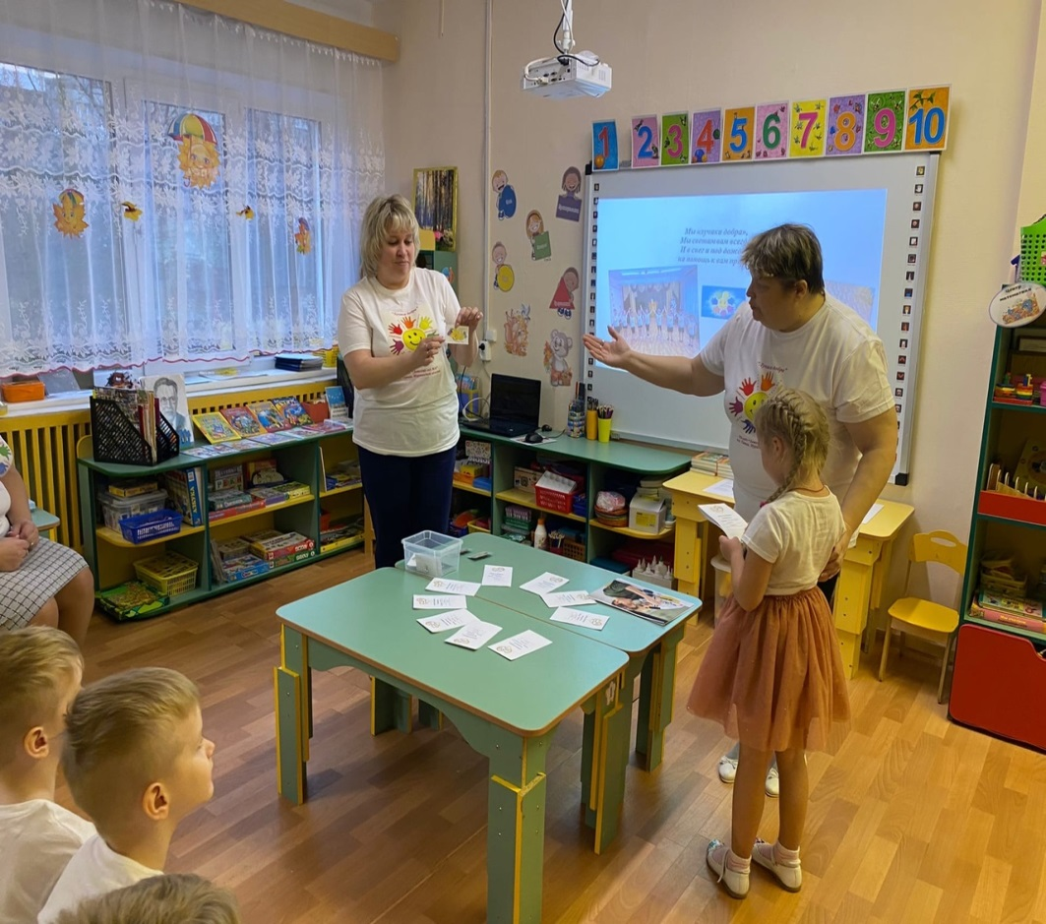
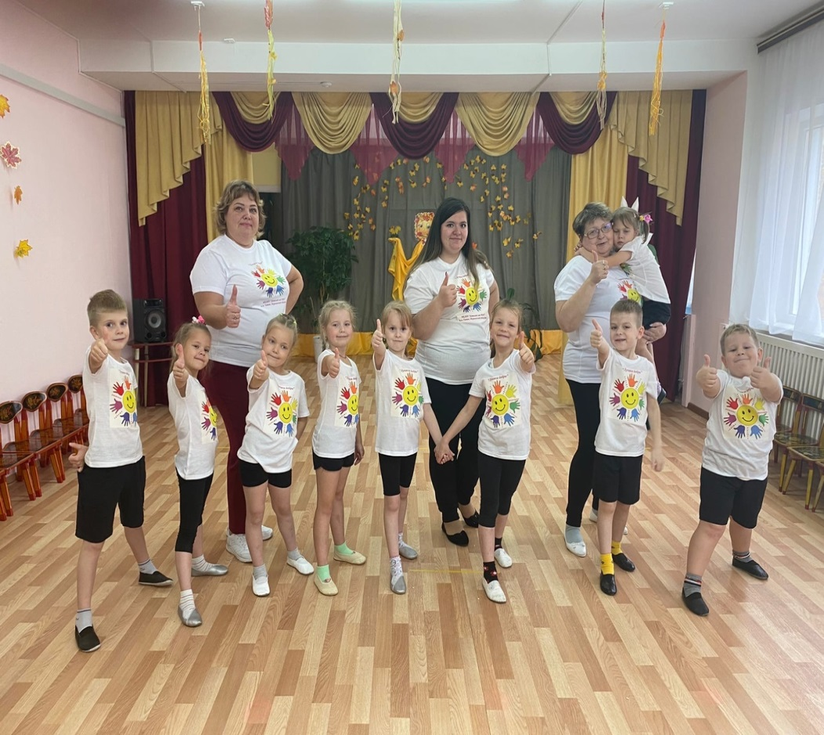
Мероприятие не прошло без приятных сюрпризов
В ряды движения волонтёров были приняты ребята, желающие делать добрые дела. Все ребята получили именные бейджики «Я волонтёр» и личную книжку волонтёра.
Наш отряд «Лучики добра»

Slide 6
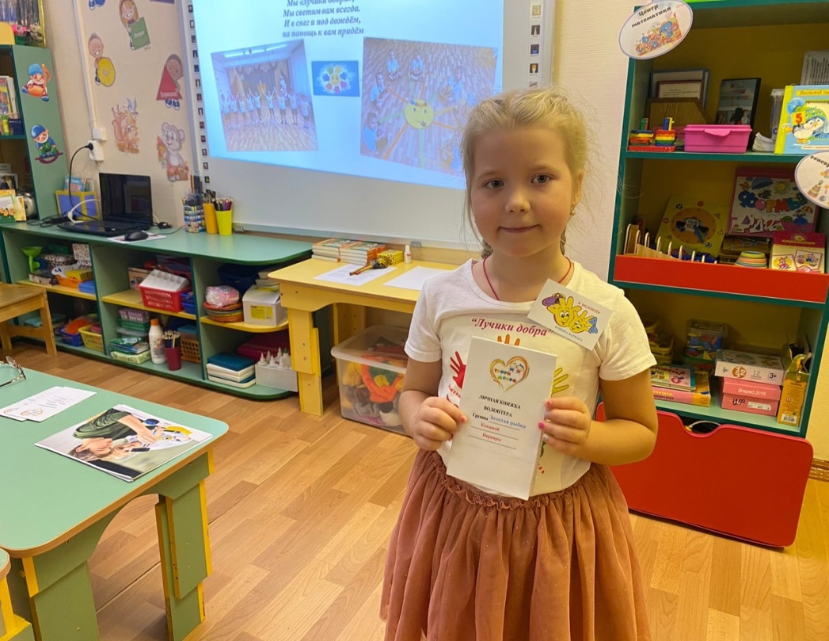
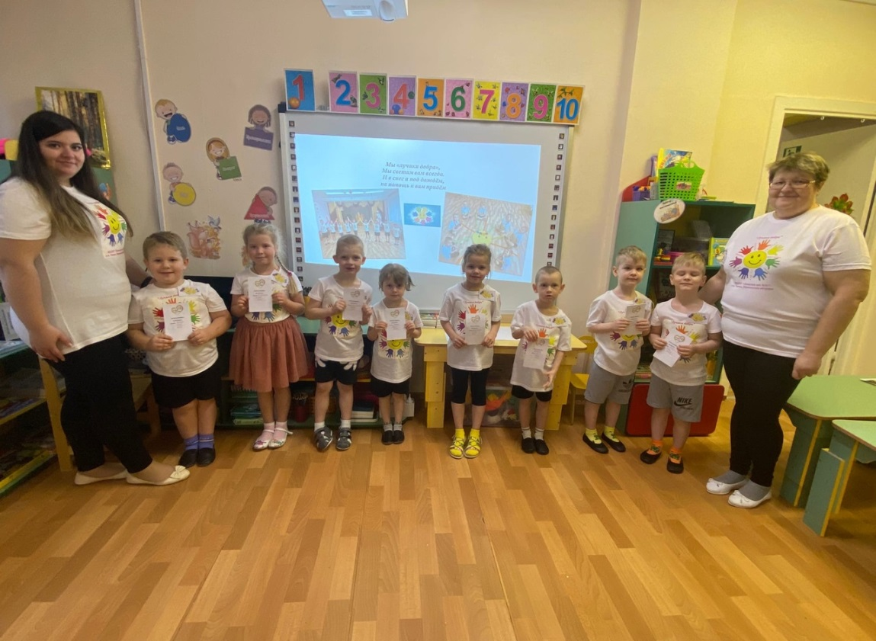

Slide 7
